Slide 1
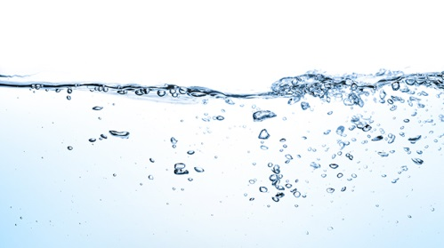
Temat pracy: Prawdy i mity o nawilżaniu skóry suchej.
Iwona Dymek
KOSMETOLOGIA LECZNICZA, I ROK STUDIA NIESTACJONARNE 2021/2022
Wydział Farmaceutyczny Collegium Medicum Uniwersytetu Jagiellońskiego
Zakład Dermatologii Doświadczalnej i Kosmetologii
Data: 6.11.2021 r.

Slide 2
Cel pracy, materiały i metody:
Celem pracy jest:
wskazanie prawd i kolejno zniesienie powszechnych mitów o nawilżaniu skóry suchej.
Materiał i metoda:
poszukiwanie literatury naukowej, indeksowanej w bazach bibliograficznych (Pub Med, Semanticscholar).
Słowa kluczowe zastosowane podczas
wyszukiwania literatury:
dry skin, natural moisturizing factor (NMF), ceramides, aquaporins (AQPs).

Slide 3
Wstęp: SUCHOŚĆ SKÓRY Xerosis
Rys. 1 Skóra sucha, źródło https://www.wiadomoscidermatologiczne.pl/
Typowymi objawami suchej skóry są drobnopłatowe złuszczanie naskórka, wrażenie szorstkości przy dotyku,
pęknięcia, rozpadliny oraz odczyn rumieniowy.
Niejednokrotnie towarzyszy świąd i pieczenie.
Czarnecka-Operacz M.: Sucha skóra jako aktualny problem kliniczny. Post. Derm. Alergol. 2006, 23, 49–56

Slide 4
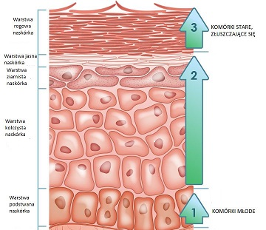
Wstęp: SUCHOŚĆ SKÓRY przyczyny
Zdrowa skóra odnawia się w sposób ciągły, regenerując i różnicując keratynocyty, które ostatecznie tworzą zagęszczone korneocyty oraz lipidy barierowe, mające kluczowe znaczenie dla funkcji ochronnych skóry.
Suchość skóry pojawia się, gdy tworzenie bariery i procesy naprawcze są przeciążone przez ekspozycję środowiskową lub patologię, a skóra nie może już sama się naprawić.
Rys. 2 Odnawianie naskórka , źródło https://dermestetica-tarnow.pl/blog/dermatologia
Przyczyny egzogenne
pora roku,
klimat,
nadmierna kąpiel,
stosowanie ostrych środków do mycia skóry.
Przyczyny endogenne
naturalny czynnik nawilżający NMF,
zawartość lipidów barierowych,
sieć wilgoci: akwaporyny (AQP).
Żródło: Draelos ZD. Modern moisturizer myths, misconceptions, and truths. Cutis. 2013;91(6):308-14.

Slide 5
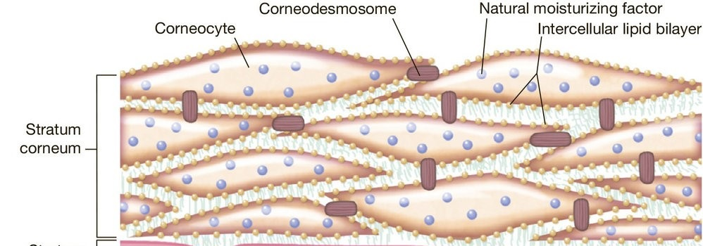
Cel: NMF Naturalny czynnik nawilżający Natural Moisturizing Factor
NMF – wewnątrzkomórkowy składnik warstwy rogowej, zapewniający prawidłowe nawilżenie naskórka.
Wieloskładnikowa mieszaniną hydrofilnych związków o niskiej masie cząsteczkowej. [1]
Główny skład NMF :
aminokwasy i różne pochodne z tych aminokwasów:
kwas pirolidonowo-karboksylowy (PCA),
kwas urokanowy, sole nieorganiczne i cukry,
kwas mlekowy i mocznik.
Uzupełnienie podaży NMF w skórze, poprzez zewnętrzne stosowanie środków nawilżających zawierających NMF z powodzeniem leczy skórę suchą. [2]
Rys. 3 Stratum corneum, źródło:https://esent.pl/
1. Żródło: Dry skin as a dermatological and cosmetic problem 2008;54(3):54-7
2. Żródło: Draelos ZD. Modern moisturizer myths, misconceptions, and truths. Cutis. 2013;91(6):308-14.

Slide 6
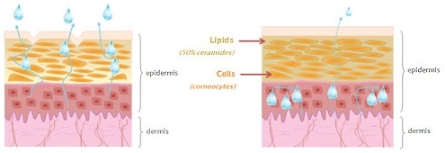
Cel : Ceramidy i lipidy barierowe
Stan nawilżenia zależy nie tylko od ilości dostarczanej z zewnątrz i wewnątrz wody, ale także od zdolności jej zatrzymywania. [1]
Ceramidy pełnią fundamentalną rolę w funkcji barierowej skóry, hamując utratę wody.
W stratum corneum istnieją 3 główne grupy lipidowe:
ceramidy,
cholesterol
wolne kwasy tłuszczowe.
Zwiększoną syntezę ceramidów, zaobserwowano w licznych badaniach, w których stosowano mieszaniny ceramidów, cholesterolu, kwasów tłuszczowych i środków utrzymujących wilgoć, w tym glicerol i mocznik. [2]
Rys 4. Transepidermalna ucieczka wody https://www.orling.cz
1. Żródło: Dry skin as a dermatological and cosmetic problem 2008;54(3):54-7
2. Żródło: Draelos ZD. Modern moisturizer myths, misconceptions, and truths. Cutis. 2013;91(6):308-14.

Slide 7
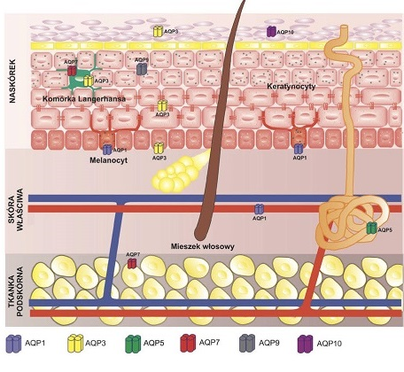
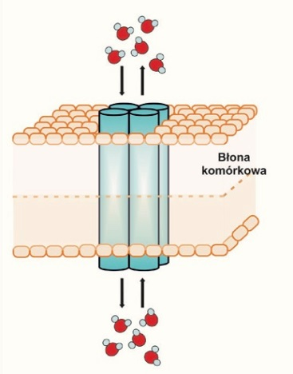
Cel : Akwaporyny — (AQP)
To wszechobecna rodzina kanałów odpowiedzialnych za transport wody.
Najliczniejszym AQP obecnym w skórze jest AQP3, który znajduje się w błonie komórkowej keratynocytów naskórka.
Akwaporyna-3 transportuje glicerol do stratum corneum, gdzie działa jako endogenny humektant.
Glicerol ciągnie za sobą wodę, tworząc efekt rezerwuaru, zwiększając w ten sposób zdolność zatrzymywania wody przez skórę.
Wykazano, że mocznik, będący kluczowym składnikiem wielu produktów nawilżających oraz glikozyd glicerylowy, pochodna glicerolu, stymuluje ekspresję AQP3
w keratynocytach.
Rys.5. https://pbkom.eu/sites/default/files/AKWAPORYNY_ZLOKALIZOWANE_W_SKORZE
Rys. 6. Ogólna budowa AQP
https://pbkom.eu/sites/default/files/AKWAPORYNY_ZLOKALIZOWANE_W_SKORZE
Żródło: Draelos ZD. Modern moisturizer myths, misconceptions, and truths. Cutis. 2013;91(6):308-14.

Slide 8
Cel : Tab 1. Środki nawilżające na rynku detalicznym
Typ | Charakterystyka | Uwagi | Składniki
Z domiującymi Emolientami | Zastosowanie: zwykle skóra „normalna”; Zmiękczenie i wygładzenie skóry; przeznaczone do utrzymanie odpowiedniej kondycji skóry; nie przeznaczone do naprawy uszkodzonej skóry. Nie mają terapeutycznego wpływu na skórę | Zwykle oznaczane jako balsamy lub środki nawilżające do ciała, celem wielu z tych produktów jest zmiękczenie skóry, a nie efekt nawilżania skóry. | Olejki, lipidy oraz ich pochodne (np. kwas stearynowy, linolowy, linolenowy, oleinowy i laurynowy; alkohol cetearylowy; olej mineralny; lanolina).
Na bazie Humektantów | Zastosowanie: zwykle skóra „normalna”; Zapewniają nawilżenie skóry dzięki humektantom, które przyciągają i wiążą wodę z głębokiego naskórka i środowiska; utrzymanie odpowiedniej kondycji skóry; | Przeznaczone do codziennego użytku; emulsje typu O/W Preparaty estetyczne, absorbują się lepiej niż preparaty okluzyjne, sprzyjają zdyscyplinowaniu pacjenta . | Gliceryna, sorbitol, mocznik, mleczan sodu, kwas mlekowy, karnityna, sól sodowa PCA, chlorowodorek argininy, seryna, alanina, histydyna, cytrulina, lizyna, chlorek sodu, glikogen, mannitol, sacharoza, kwas glutaminowy, treonina
Żródło: Draelos ZD. Modern moisturizer myths, misconceptions, and truths. Cutis. 2013;91(6):308-14.

Slide 9
Cel: Tab 1. Środki nawilżające na rynku detalicznym
Typ | Charakterystyka | Uwagi | Składniki
Okluzyjne | Zastosowanie: zwykle skóra suchą i/lub uszkodzona zapewniają okluzyjną barierę, która zmniejsza przeznaskórkową utratę wody i chroni podrażnioną skórę przed zewnętrznymi czynnikami drażniącymi, umożliwia naprawę bariery. | Maści i emulsje typu W/O lub kremy; Ze względu na ich okluzyjny charakter, czasami mniej estetycznie, co nie sprzyja zdyscyplinowaniu pacjenta. . | Aktywne substancje chroniące skórę (wazelina, dimetikon, lanolina,olej mineralny); Okluzyjne składniki hydrofobowe (np. oliwa z oliwek, olej sojowy, wosk pszczeli, olej jojoba).
Terapeutyczne | Zastosowanie: chore stany skóry zawierają równowagę okluzji dla wsparcia bariery, emolienty zmiękczające i wygładzające skórę oraz humektanty dostarczające wodę do warstwy rogowej naskórka. | Lepiej skonstruowane, nawilżające preparaty ze względu na ich zrównoważony skład. Zawierają wielofunkcyjne składniki, chronią, nawilżają i wspomagają procesy naprawy bariery endogennej . | Emolienty, okluzje, środki utrzymujące wilgoć/NMF, ceramidy.
Żródło: Draelos ZD. Modern moisturizer myths, misconceptions, and truths. Cutis. 2013;91(6):308-14.

Slide 10
Tab 2. Powszechne mity dotyczące środków nawilżających
Wyniki:
Mit | Fakt
Wszystkie środki nawilżające są zasadniczo takie same. | Dostępnych jest wiele rodzajów środków nawilżających o różnych składnikach, celach i wynikach. Niektóre z nich nie mają praktycznie żadnego terapeutycznie działania nawilżającego, podczas gdy inne zapewniają znacznie lepsze wyniki.
Żródło: Draelos ZD. Modern moisturizer myths, misconceptions, and truths. Cutis. 2013;91(6):308-14.

Slide 11
Tab 2. Powszechne mity dotyczące środków nawilżających
Wyniki:
Mit | Fakt
Kremy są bardziej skutecznymi środkami nawilżającymi niż balsamy. | Kremy są bardziej lepkimi systemami emulsyjnymi niż balsamy, nie oznacza to, że ​​składniki aktywne w nich zawarte są bardziej skoncentrowane lub film produktu lepiej chroni przed transepidermalną utratą wody. Włączenie skutecznych humektantów i środków aktywnych wspomagających naprawę bariery w dużej mierze determinuje skuteczność produktu niezależnie od jego lepkości. Postęp w technologii formulacji pozwala na osiągnięcie lepszej skuteczności w lżejszych formulacjach lotionów, które mogą być przyjemniejsze w użyciu i promować przestrzeganie zaleceń przez pacjenta.
Żródło: Draelos ZD. Modern moisturizer myths, misconceptions, and truths. Cutis. 2013;91(6):308-14.

Slide 12
Tab 2. Powszechne mity dotyczące środków nawilżających
Wyniki:
MIT | FAKT
Leki do stosowania miejscowego zapewniają zarówno korzyści lekowe, jak i nawilżające. | Kremy i balsamy lecznicze są zaprojektowane jako nośniki leku, często zawierające wzmacniacze penetracji, które otwierają warstwę rogową naskórka aby umożliwić penetrację leku w celu osiągnięcia pożądanego efektu klinicznego. Wzmacniacze penetracji mogą uszkodzić barierę skórną, powodując większą utratę wody. Podczas stosowania leków miejscowych powinno się uzupełnić terapię nawilżaniem, aby wspomóc i poprawić stan bariery.
Żródło: Draelos ZD. Modern moisturizer myths, misconceptions, and truths. Cutis. 2013;91(6):308-14.

Slide 13
Tab 2. Powszechne mity dotyczące środków nawilżających
Wyniki:
MIT | FAKT
Tylko ceramidy mogą naprawić uszkodzoną barierę skórna. | Brak ceramidów jest istotną częścią funkcji barierowej; jednak sucha skóra może mieć różne przyczyny. Wykazano, że składniki, takie jak kwas mlekowy i mocznik, stymulują endogenną produkcję ceramidów.
Stosunek ceramidów w kremie nawilżającym jest ważny. | Naukowo nie jest udowodnione, czy istnieje idealny stosunek klas ceramidów, zarówno w zdrowej skórze, jak i w skutecznych środkach nawilżających.
Żródło: Draelos ZD. Modern moisturizer myths, misconceptions, and truths. Cutis. 2013;91(6):308-14.

Slide 14
Tab 2. Powszechne mity dotyczące środków nawilżających
Wyniki:
MIT | FAKT
Produkty „naturalne” są lepsze. | Termin „naturalny” nie jest regulowany prawnie; nie ma żadnych wytycznych ani zasad dotyczących tego jak może być użyty. Ekstrakty naturalne nie są pojedynczym oczyszczonym składnikiem, ale często są złożonymi koncentratami ze śladowymi ilościami niezamierzonych składników.
Starsze, bardziej powszechne składniki nie są skuteczne. | Starsze składniki wykazały skuteczność i bezpieczeństwo. Należy zawsze wymagać klinicznych dowodów bezpieczeństwa i skuteczności przed porzuceniem wypróbowanych i prawdziwych preparatów.
Żródło: Draelos ZD. Modern moisturizer myths, misconceptions, and truths. Cutis. 2013;91(6):308-14.

Slide 15
Wnioski:
Dostępnych jest wiele rodzajów środków nawilżających o różnych składnikach, celach i wynikach. Niektóre z nich nie mają praktycznie żadnego terapeutycznie działania nawilżającego, podczas gdy inne zapewniają znacznie lepsze wyniki.
Należy zawsze zwracać szczególną uwagę na kliniczne dowody bezpieczeństwo i skuteczności przed wyborem konkretnych środków nawilżających.
Badania dowodzą, że dobrze skonstruowany środek nawilżający powinien odnosić się do 3 kluczowych czynników decydujących o nawilżeniu skóry i działających w procesach samonaprawczych uszkodzonej skóry, tj.:
NMF
ceramidy (i/lub składniki, które, jak wykazano, stymulują syntezę ceramidów i barierowych lipidów)
modulatory lub wzmacniacze ekspresji i aktywności AQP.
Żródło: Draelos ZD. Modern moisturizer myths, misconceptions, and truths. Cutis. 2013;91(6):308-14.

Slide 16
Bibliografia:
Czarnecka-Operacz M.: Sucha skóra jako aktualny problem kliniczny. Post. Derm. Alergol. 2006, 23, 49–56
Draelos ZD. Modern moisturizer myths, misconceptions, and truths. Cutis. 2013;91(6):308-14.
Dry skin as a dermatological and cosmetic problem 2008;54(3):54-7
„Oświadczam, że niniejsza prezentacja jest wynikiem mojej osobistej pracy, nie jest plagiatem i nie narusza praw autorskich osób trzecich”

Slide 17
Dziękuję za uwagę

